Slide 1
§4.3 Chomsky范式和Greibach范式
Chomsky范式定义：
  2型文法G＝（N，T，P，S），若生成式形式都是A→BC和A→a，A、B、C∈N，a∈T，则G是Chomsky范式。若ε∈L（G），则S→ε是P的一个生成式，但S不能在任何其它生成式的右边。
  每个上下文无关文法都具有等效的CNF（定理4.3.1）
School of Computer Science, BUPT

Slide 2
CNF 的构成步骤
  1. 用算法1、2、3、4消除ε生成式、无用符号、单生成式
  2. 对生成式A→D₁D₂…D_{n} n≥2
若D_{i}∈T，则引入新生成式B_{i}→D_{i}，B_{i}是新非终结符
若D_{i}∈N，则令B_{i}＝D_{i}，从而将原生成式变化为
A→B₁B₂…B_{n} n≥2
当n>2 时，再将其变为
A→B₁C₁，C₁→B₂C₂，C₂→B₃C₃，…，C_{n－1}→B_{n－1}B_{n}
C_{i}是新引入的非终结符。
  定理证明――自学
School of Computer Science, BUPT

Slide 3
CNF 的构成例
例: 设G＝（{A，B，S}，{a，b}，P，S）是无ε、无循环、无无用符号、无单生成式的文法。
  P：S→aAB∣BA A→BBB∣a B→AS∣b
  求等效的CNF G₁
解：∵ S→BA，A→a，B→AS, B→b已是CNF
∴ 加入到P₁中
对S→aAB，将其变换为
S→C_{a}C₁，C_{a}→a，C₁→AB
将A→BBB变换为
A→BC₂，C₂→BB.
School of Computer Science, BUPT

Slide 4
课堂练习
例: 2型文法G＝（{A，B，S}，{a，b}，P，S）
P: S→bA∣aB A→bAA∣aS∣a B→aBB∣bS∣b
求等效的CNF
解：S→C_{b}A∣C_{a}B，增加C_{b}→b，C_{a}→a
A→C_{b}D∣C_{a}S∣a，增加D→AA
B→C_{a}E∣C_{b}S∣b，增加E→BB
School of Computer Science, BUPT

Slide 5
Greibach范式
Greibach范式 (GNF)定义：
  2型文法G＝（N，T，P，S），若生成式的形式都是A→aβ，A∈N，a∈T，β∈N*，且G不含ε生成式，则称G为Greibach范式，记为GNF。
任何2型文法都具有等效的GNF（定理4.3.2）
School of Computer Science, BUPT

Slide 6
GNF 的构成步骤
  1. 将2型文法变换为CNF。（A→a，A→BC形式）
  2.将非终结符排序,再进行代换。
  对形如A_{i}→A_{j}β（j<i）的生成式进行代换，直至使
  A_{i}→A_{l}β（l>i）。
  3.消左递归。
  对最高的A_{n}→A_{n}γ进行变换，使A_{n}生成式变为终结符开头。
  4.回代。
  将A_{n}生成式回代入A_{n－1}生成式，使其右部首符为终结符，
  将A_{n－1}生成式回代入A_{n－2}生成式，使其右部首符为终结符 …
5. 最后将消直接左递归时引入的A₁’、 A₂’、…A_{n}’生成式右部进行代换。使其首符变为终结符。
School of Computer Science, BUPT

Slide 7
GNF 的构成例
例: (书P111 例2)
  设已有CNF： A→BC， ①
  B→CA∣b， ②
  C→AB∣a， ③ 将其变换为GNF。
解: ⑴ 按其非终结符排列为A、B、C，A是低位，C是高位。
  ⑵ ∵ ①、②中，右部首符序号高于左部的非终结符
  ∴ 无需变换。
  对③，需要变换，
  将①代入③得 C→BCB∣a ④， 仍需变换，
  将②代入④得 C→CACB∣bCB∣a ⑤
School of Computer Science, BUPT

Slide 8
GNF 的构成例
  ⑶ 对上述变换后所得结果消直接左递归
  对C→CACB∣bCB∣a 变换为
  α₁ β₁ β₂
  C→β₁∣β₂∣β₁C’∣β₂C’
  C’→ α₁∣α₁ C’
  即 C→bCB∣a∣bCBC’ ∣aC’ ⑥
  C’→ACB∣ACBC’ ⑦
School of Computer Science, BUPT

Slide 9
GNF 的构成例
  ⑷ 回代
  将C的生成式⑥回代入B的生成式②
  B→CA∣b 被变换为
  B→bCBA∣aA∣bCBC’A∣aC’A∣b ⑧
  将新的B生成式⑧回代入A的生成式①
  A→BC 被变换为
  A→bCBAC∣aAC∣bCBC’AC∣aC’AC∣bC ⑨
  再将新的A生成式⑨代入新引入的C’生成式⑦
  C’→ACB∣ACBC’ 被变换为
  … … （略）
  注意：新引入的A_{i}’相当于排在最低位。
School of Computer Science, BUPT

Slide 10
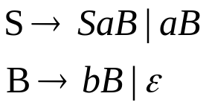
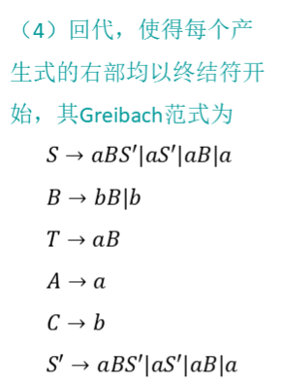
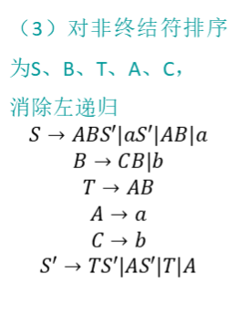

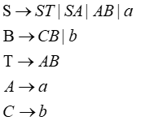
课堂练习
例: (书P135 例2)设上下文无关文法如下：
试把该文法化为Greibach范式。
（1）消产生式得
（2）化为Chomsky范式文法
School of Computer Science, BUPT

Slide 11
上下文无关文法变换的应用
在编译器的语法分析中常使用递归下降法。
递归下降法的原理是利用函数之间的递归调用模拟语法树自上而下的构造过程。
  支持递归下降的文法，必须能通过从左往右超前查看k个字符决定采用哪一个产生式。
  我们把这样的文法称作LL(k)文法。
  这个名字中第一个L表示从左往右扫描字符串，而第二个L表示最左推导。
递归下降语法分析器的分析过程就是表达式的最左推导过程。
  最后括号中的k表示需要超前查看k个字符。
  如果在每个非终结符的解析方法开头超前查看k个字符不能决定采用哪个产生式，那这个文法就不能用递归下降的方法来解析
School of Computer Science, BUPT

Slide 12
例
G=({E,F},{id, *,/,(, )},P, E) //id是表示变量的标识符 E → F * F E → F / F F → id F → ( E )
G=({E,F,G},{id, *,/,(, )},P, E) //id是表示变量的标识符 E → idG E → (EHG G → * F G → / F F → id F → ( E H H→)
当编写非终结符E的解析方法时，需要在两个E产生式中进行分支预测。
两个E产生式都以F开头，F本身又可能是任意长的表达式，
无论超前查看多少字符，都无法判定到底应该用乘号的产生式还是除号的产生式。
在实践中，Greibach范式的转化不仅可以将文法转化为LL(k)型，还能有助于减少重复的解析，提高性能。
School of Computer Science, BUPT

Slide 13

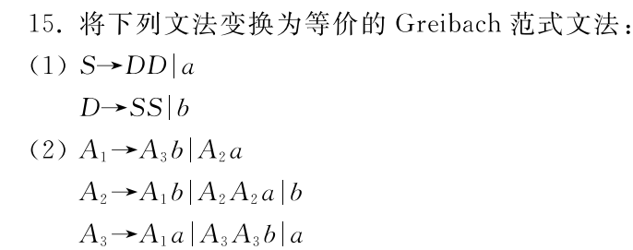
作业：ch4习题. 11、15
School of Computer Science, BUPT

